Slide 1
Задание №1 в ОГЭ по математике

Slide 2
1). Задание про теплицу
2).Задание про огород и жилой дом
3).Задание про квартиру
4). Задания про шину
5). Задание про поход
6). Задание про страховку

Slide 3
Сергей Петрович решил построить на дачном участке теплицу длиной 4 м. Для этого он сделал прямоугольный фундамент.
Для каркаса теплицы Сергей Петрович заказал металлические дуги в форме полуокружностей длиной 5 м каждая и покрытие для обтяжки.
Отдельно требуется купить плёнку для передней и задней стенок теплицы. В передней стенке планируется вход, показанный на рисунке прямоугольником BCC1B1, где точки B, O и C делят отрезок AD на четыре равные части.
Внутри теплицы Сергей Петрович планирует сделать три грядки по длине теплицы — одну центральную широкую грядку и две узкие грядки по краям.
Между грядками будут дорожки шириной 40 см, для которых необходимо купить тротуарную плитку размером 20 см х 20 см.

Slide 4
1.Какое наименьшее количество дуг нужно заказать, чтобы расстояние между соседними дугами было не более 60 см?
2. Сколько упаковок плитки необходимо купить для дорожек между грядками, если она продаётся в упаковках по 6 штук?
3. Найдите ширину теплицы. Ответ дайте в метрах с точностью до десятых.
4. Найдите ширину центральной грядки, если она в два раза больше ширины узкой грядки. Ответ дайте в сантиметрах с точностью до десятков.
5. Найдите высоту входа в теплицу. Ответ дайте в сантиметрах.

Slide 5
Решение.
1. 1. Какое наименьшее количество дуг нужно заказать, чтобы расстояние между соседними дугами было не более 60 см?
Длина теплицы 4 м = 400 см.
(Чтобы узнать наименьшее количество дуг найдем количество секторов, которые получатся при установке дуг на расстояние 60 см. Для этого разделим длину теплицы на максимальное расстояние между дугами.)
400 : 60 ≈ 6,6666=7 секторов.
(Если вы схематично нарисуете 7 секторов и отметите дуги, то заметите, что дуг будет на одну больше.)
Ответ: 8.

Slide 6
Решение.
2. Сколько упаковок плитки необходимо купить для дорожек между грядками, если она продаётся в упаковках по 6 штук?
a=400 см, в=40 см (ширина и длина)
Найдем площадь дорожки S=400*40=16 000 cм²
Найдем площадь одной плиты S1=20*20=400 см²
Находим сколько плиток надо на дорожку 16 000:400=40 (штук)
Находим сколько плиток на две дорожки 40*2=80 (штук)
Находим сколько упаковок надо 80:6=14 (упаковок)
Ответ: 14.

Slide 7
Решение.
3. Найдите ширину теплицы. Ответ дайте в метрах с точностью до десятых.
(Шириной теплицы будет диаметр окружности с центром в точке О. Из условия задачи нам известно, что длина металлической дуги равна 5 м. А металлическая дуга является полуокружностью, значит, длина всей окружности с центром в точке О равна 10.)
Находим длину окружности С=2$πR=πd, где АD−диаметр$
d=C:$π$=10:3,14=3,184 ≈ 3,2

Slide 8
Решение.
4. Найдите ширину центральной грядки, если она в два раза больше ширины узкой грядки. Ответ дайте в сантиметрах с точностью до десятков.
Пусть ширина узкой грядки равна х, тогда ширина центральной грядки - 2х. Т.к. общая ширина двух дорожек равна 80 см = 0,8 м и ширина теплицы равна 3,2 м, то составим и решим уравнение:
х + х + 2х + 0,8 = 3,2;
4х = 2,4;
х = 0,6 м - ширина узкой грядки.
0,6 · 2 = 1,2 м = 120 см- ширина центральной грядки.
Ответ: 120.

Slide 9
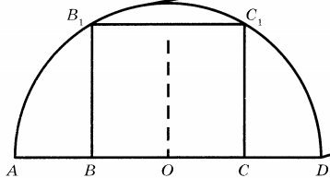
Решение.
$$О_{1}$$
5. Найдите высоту входа в теплицу. Ответ дайте в сантиметрах.
$∆{ОВ}_{1}С_{1}$-равнобедренный, точка О₁ - середина В₁С₁, ${ОО}_{1}$-высота,
$∆{ОВ}_{1}О_{1}$-прямоугольный. По теореме Пифагора
ОО₁² = ОВ₁² - В₁О₁² = 160² - 80² = 19 200
ОО₁ = $\sqrt{19200}$
ОО₁ ≈ 138,56
ОО₁ ≈ 139
Ответ: 139 см.
$${ВВ}_{1}СС_{1}$$
–прямоугольник, ВО=ОС=1/4*AD=0,8 м.
$${ОВ}_{1}={ОС}_{1}=R−радиус окружности$$
$${ОВ}_{1}=3,2:2=1,6$$

Slide 10
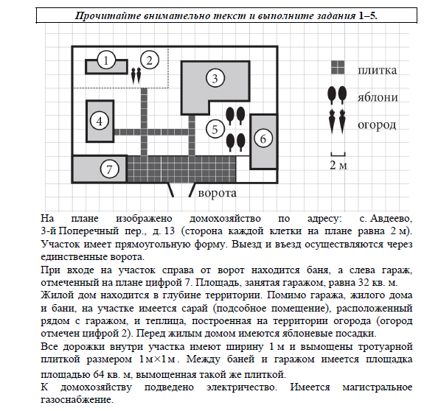

Slide 11
1). Для объектов, указанных в таблице определите какими цифрами они обозначены. Заполните таблицу в бланк ответов записать последовательность цифр.
2). Тротуарная плитка продается в упаковке по 4 штуки. Сколько упаковок надо, чтобы выложить все дорожки и площадку перед гаражом?
3).Найдите площадь, которую занимает жилой дом.
4). Найдите расстояние от жилого дома до гаража (между двумя ближайшими точками)Ответ укажите в метрах.

Slide 12
Решение 1.
3
6
1
4

Slide 13
Решение 2.
Находим площадь одной плитки
1х1=1 м²
2. Находим количество плиток перед гаражом
64:1=64 (штуки)
3. Находим количество плиток на все дорожки
26 штук
4. Находим сколько всего
64+26=90 (штук)
5.Находи количество упаковок
90:4=22,5 (упаковки)
Ответ: 23 упаковки

Slide 14
Решение 3.
1).Находим количество клеток, которую занимает дом
5*3+2=17 (штуки)
2). Находим площадь
17*2*2=68 (м$²)$
Ответ: 68 м²

Slide 15
Решение 4.
Найдём расстояние между двумя ближайшими точками по прямой жилого дома и гаража по теореме Пифагора:
Катет (расстояние от дома до ворот)
Катет (расстояние от точки ворот до гаража)
$\sqrt{8^{2}+6^{2}}$=$\sqrt{100}=10 (м)$
Ответ: 10 м

Slide 17
1).Для объектов, указанных в таблицу, укажите, какими цифрами они обозначены. Заполните таблицу, в ответ записать последовательность цифр.
2). Плитка продаётся в упаковках по 5 штук. Сколько упаковок плитки понадобилось, чтобы выложить пол в ванной комнате и санузле?
3). Найдите площадь, которую занимает гостиная. Ответ дайте в квадратных метрах.
4). Найдите расстояние от верхнего левого угла квартиры до нижнего правого угла квартиры (расстояние между двумя ближайшими точками по прямой) в метрах.

Slide 18
Решение 1.
4
2
7
3

Slide 19
Решение 2.
1). Находим площадь одной плитки
0,5*0,5=0,25 (м²)
2).Площадь сауна
6*4=24 (м²)
3).Площадь ванной комнаты
4*5=20 (м²)
4). Общая площадь
24+20=44 (м²)
5).Находим количество плиток
44:0,25=176 (штук)
6). Находим количество упаковок
176:5=35,2(упаковки)
Ответ: 36 упаковок

Slide 20
Решение3.
Площадь гостиной
6*7*1=42 (м²)
Ответ: 42 м²

Slide 21
Решение 4.
Найдем расстояние между двумя ближайшими точками от верхнего левого угла квартиры до нижнего правого угла квартиры (расстояние между ближайшими точками в метрах)
Используя теорему Пифагора: $\sqrt{{12}^{2 +}{16}^{2}}$=$\sqrt{144+256}=\sqrt{400}=20$ (м)
Ответ: 20 метров

Slide 22
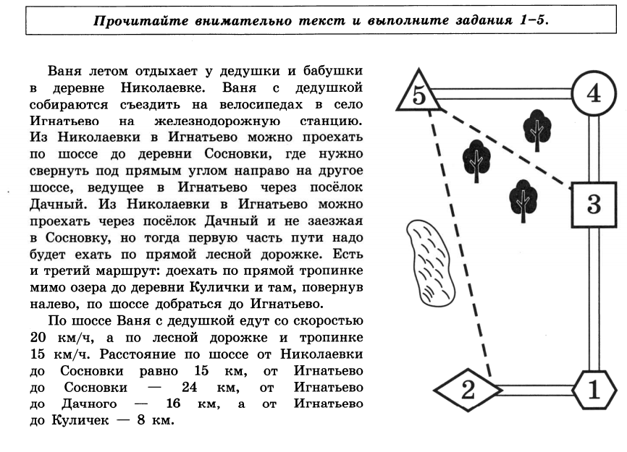

Slide 23
1).Пользуясь рисунком заполнить таблицу и определить какими цифрами обозначены населенные пункты.
2).Найдите сколько километров пройдут Ваня с дедушкой, если поедут по шоссе через Сосновку?
3).Найдите расстояние от деревни Николаевка до п. Дачный по лесной дорожки. Ответ дать в километрах.
4). Сколько минут затратят на дорогу Ваня с дедушкой, если поедут на станцию через Сосновку. Ответ дать в километрах.

Slide 24
Решение 1.
5
1
4
3
2
Решение 2.
15+24=39 (км)
Ответ: 39 км

Slide 25
Решение 3.
Чтобы найти данное расстояние надо рассмотреть прямоугольный треугольник.
Катет-расстояние от д. Николаевка до д.Сосновки: 15 км
Катет-расстояние от д. Сосновки до д. Дачный: 24-16=8 км
Расстояние находим по теореме Пифагора:
$\sqrt{8^{2}+{15}^{2}}$=$\sqrt{64+225}=\sqrt{289}=17 \left(км\right)$
Ответ: 17 км.

Slide 26
Решение 4.
1). Находим расстояние –это расстояние по шоссе и оно равно 39 км.
2).Находим время
t=$\frac{S}{V}$
39:20*60=117 (минут)
Ответ: 117 минут.

Slide 27
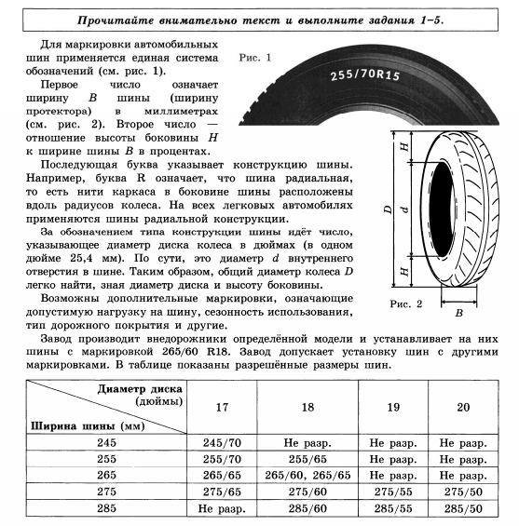

Slide 28
1). Какой наибольший ширины можно установить на автомобиль, если диаметр диска 17 дюймов. Ответ в миллиметрах
2). На сколько миллиметров радиус колеса с маркировкой 247/70 R17меньше, чем радиус колеса с маркировкой 275/65R17?
3).Найдите диаметр колеса автомобиля, выходящего с завода. Ответ дать в сантиметрах
4). На сколько миллиметров увеличится диаметр колеса, если заменить шины, установленные на заводе, шинами с маркировкой 285/50 R20.
Ответы: 275; 7,25; 77,52; 17,8

Slide 29
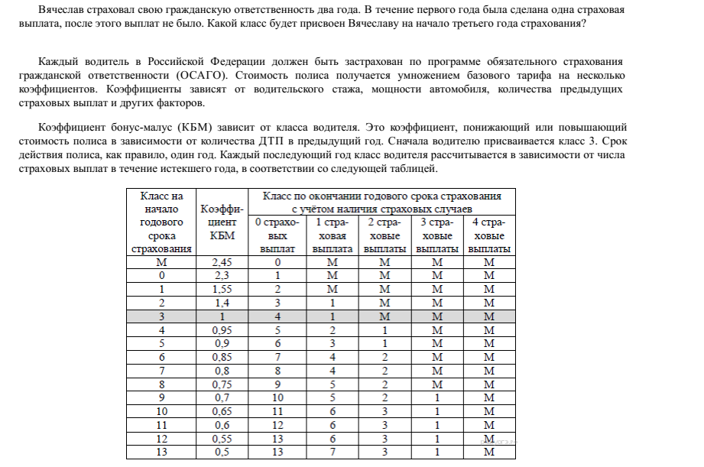

Slide 30
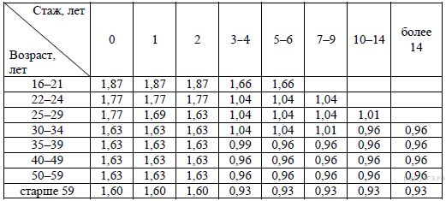
1).Чему равно КМБ в третий год страхования?
2). Коэффициент возраста и водительского стажа (КВС) также влияет на стоимость полиса (см. таблицу). Когда Вячеслав получил водительские права и впервые оформил полис, ему было 23 года. Чему равен КВС на начало 3-го года страхования?
3). В начале второго года страхования Вячеслав заплатил за полис 27 435 руб. Во сколько рублей обойдётся Вячеславу полис на третий год, если значения других коэффициентов (кроме КБМ и КВС) не изменятся?
4). Вячеслав въехал на участок дороги протяжённостью 3,3 км с камерами, отслеживающими среднюю скорость движения. Ограничение скорости на дороге — 80 км/ч. В начале и в конце участка установлены камеры, фиксирующие номер автомобиля и время проезда. По этим данным компьютер вычисляет среднюю скорость на участке. Вячеслав въехал на участок в 10:05:08, а покинул его в 10:07:20. Нарушил ли Вячеслав скоростной режим? Если да, на сколько км/ч средняя скорость на данном участке была выше разрешённой?

